Slide 1
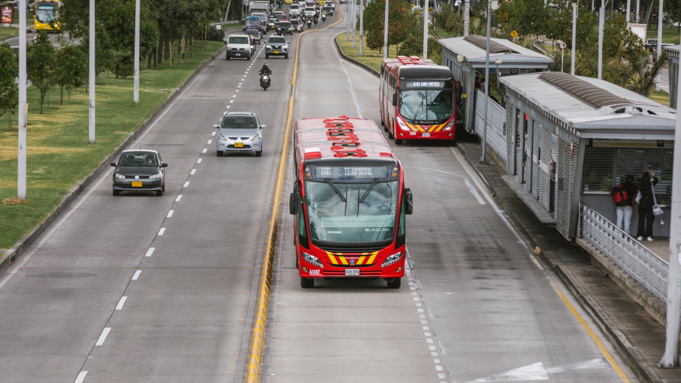
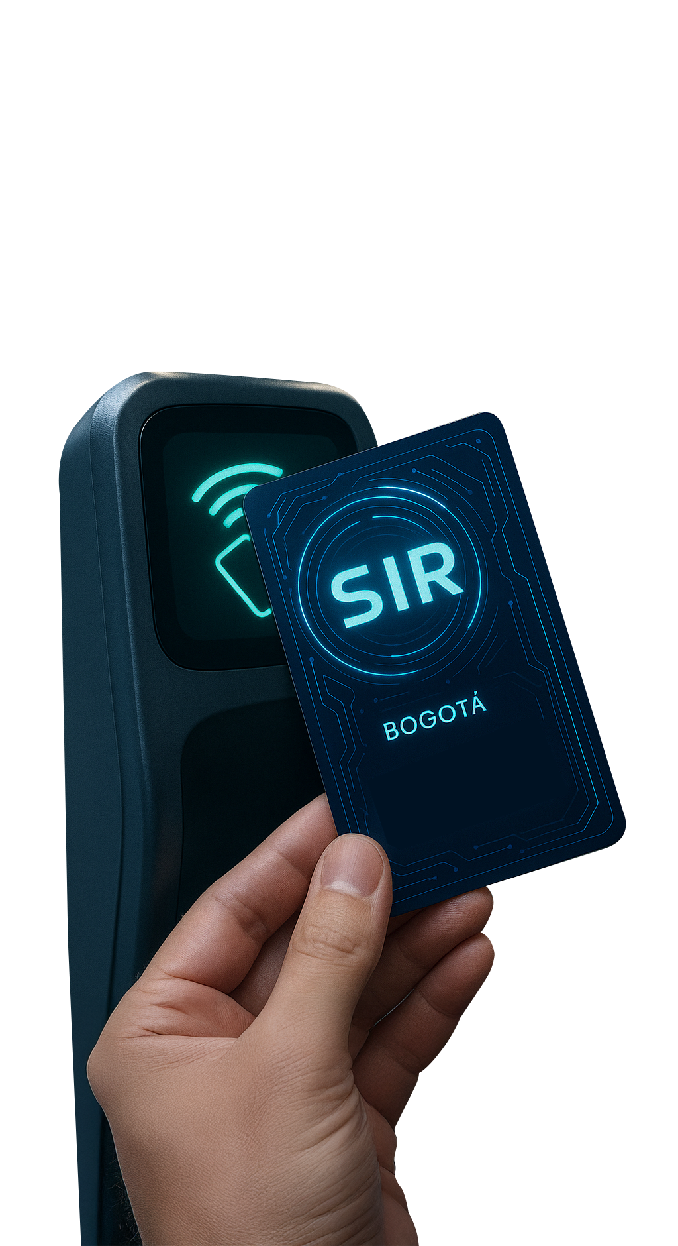



Sistema Interoperable de Recaudo (SIR)
Visión y Gobernanza
11 de julio de 2025

Slide 2
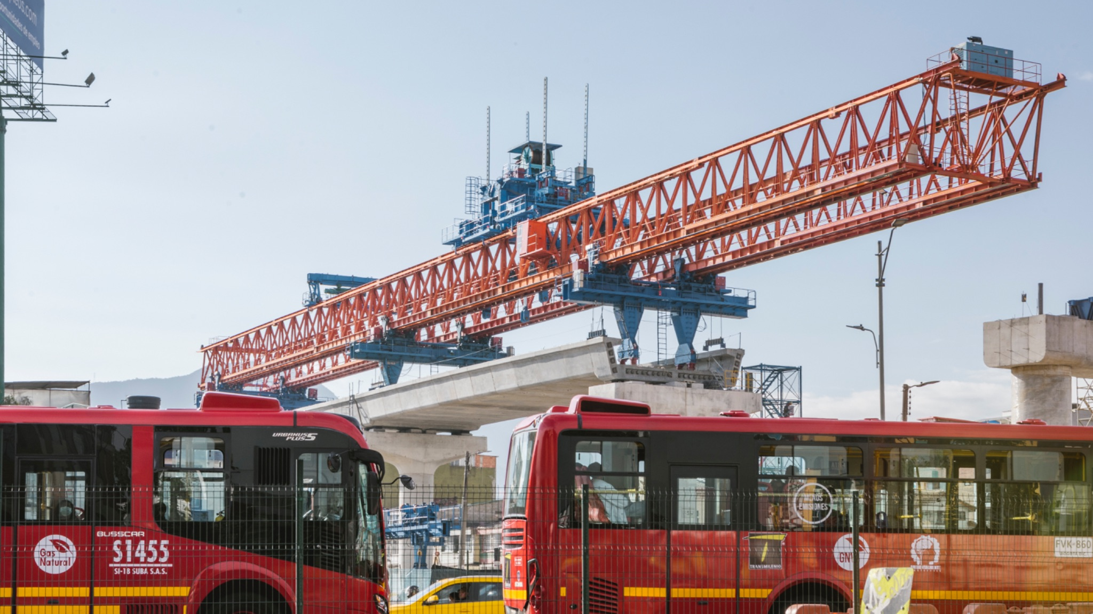
Marco Estratégico

Slide 3

IMPORTANTE
Este ejercicio tiene un carácter meramente informativo y consultivo, y no constituye un proceso vinculante ni implica obligación alguna de contratación por parte de las entidades participantes. No obstante, forma parte del estudio de sector requerido para la estructuración de un eventual proceso contractual, conforme a lo establecido en la normativa vigente en materia de contratación pública.

Slide 4
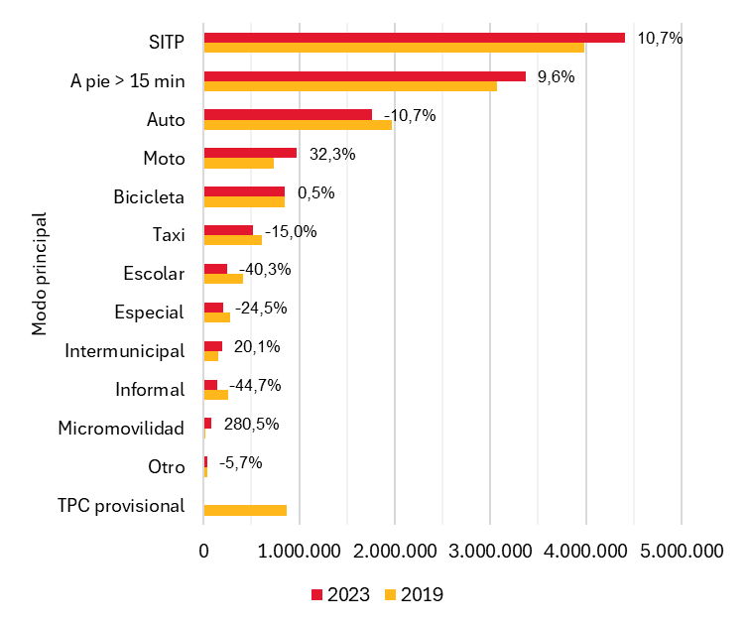



Transformación del sistema de transporte y la movilidad en la ciudad
12’794.721
de viajes diarios en Bogotá
Principales modos de transporte según composición de los viajes:
A pie
27% en 2023
9,6%
2019 vs 2023
Sistema Integrado de Transporte Público - SITP
35% en 2023
10,7%
2019 vs 2023
Los modos de micromovilidad (Patinetas) registran el mayor crecimiento
280,5%
2019 vs 2023
Fuente: Encuesta de Movilidad, 2023
Notes:
Diapo general de la movilidad en Bogotá con cifras de cuántos nos movemos y cómo, bonita y llamativa para dar un contexto, más visual que solo texto.

Slide 5




Estructura institucional sector movilidad - Gobernanza
Secretaría Distrital de Movilidad
Autoridad de transporte
Entidades
Vinculadas
Entidades
Adscritas
Transmilenio S.A.
Empresa Metro de Bogotá
Terminal de transporte
Unidad de Mantenimiento Vial
Instituto de Desarrollo Urbano
Entes Gestores

Slide 6
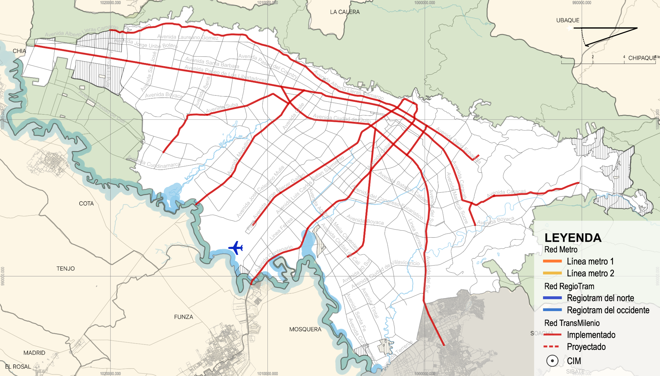
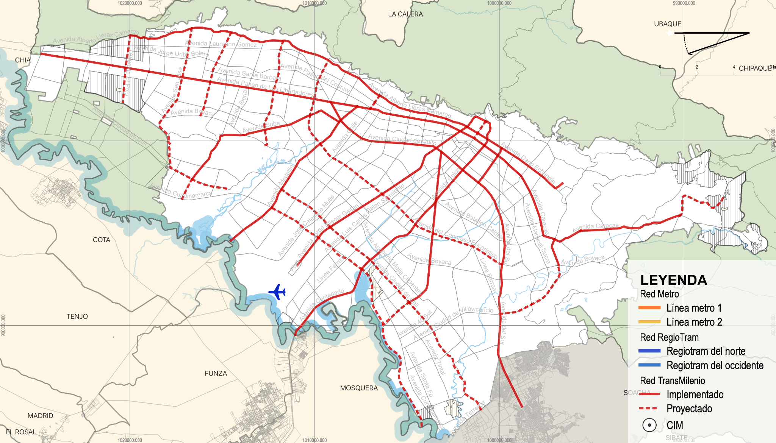
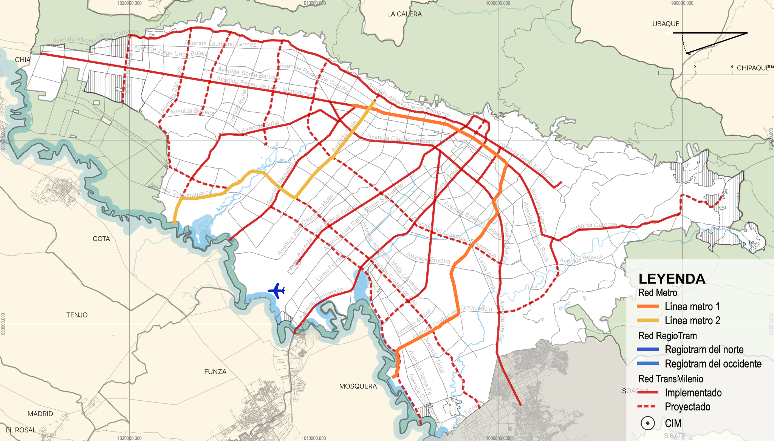
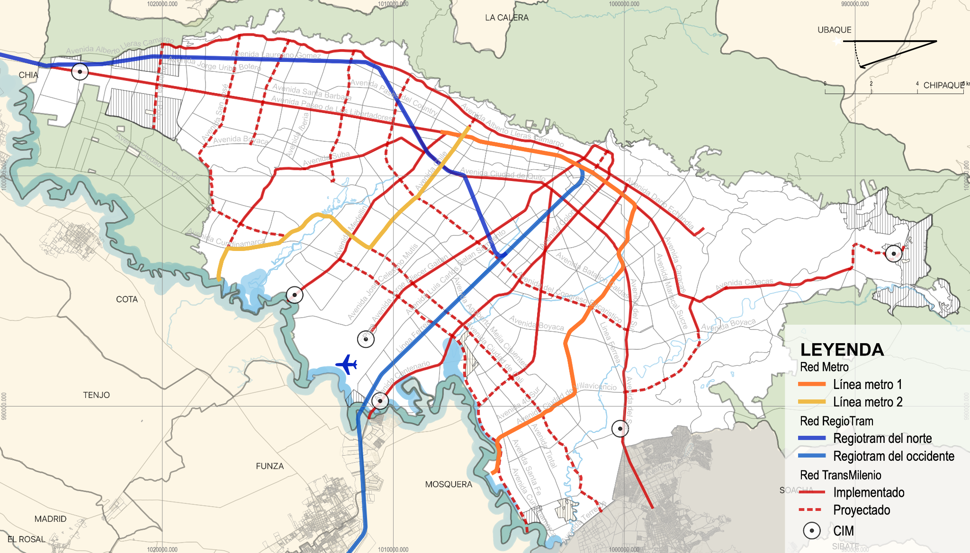





Sistema de transporte público
Red Transporte Público
Red Transporte Público
Red Transporte Público Actual
Red Transporte Público
Sistema Zonal
7358 Buses
Sistema Zonal
7358 Buses
Sistema Zonal
7358 Buses
Sistema Zonal
7358 Buses
Sistema BRT
2202 Buses BRT
948 Buses Alimentadores
1 línea de cable.
114.4 km Construidos
Sistema BRT
2202 Buses BRT
948 Buses Alimentadores
1 línea de cable.
114.4 km Construidos
101 km Nuevos Proyectados
Sistema BRT
2202 Buses BRT
948 Buses Alimentadores
1 línea de cable.
114.4 km Construidos
101 km Nuevos Proyectados
Sistema BRT
2202 Buses BRT
948 Buses Alimentadores
1 línea de cable.
114.4 km Construidos
101 km Nuevos Proyectados
Futura Red Metro:
Línea 1. 23,96 km
Línea 2. 15,5 km
Futura Red Metro:
Línea 1
Línea 2
Futura Red Regiotram:
Norte: 47.5 km
(24.9 en Bogotá)
Occidente: 39.6 km
(14.7 en Bogotá)
Sep-27: L1MB Inicia operación marcha blanca
948
Buses Alimentadores
101 km
Troncales Proyectadas
7.358
Buses Zonales
2.202
Buses BRT
1
Línea
Cable
114,4 km
Red Troncal
47,5 km
Regiotram Norte
23,96 km
L1MB
39,6 km
Regiotram Occidente
15,5 km
L2MB
5
CIM
5 Centros de Integración Modal (CIM)

Slide 7






Transición modelo actual al Sistema Interoperable de Recaudo
Sistema de Recaudo Actual
Sistema de Recaudo Interoperable
Arquitectura
Cerrada y propietaria
Abierta, modular e interoperable
Gobernanza
Coordinada entre la autoridad y los entes gestores.
Autonomía sobre la gestión de medios de pago e integración con servicios de movilidad.
Autonomía para la vinculación de nuevos actores, actualización de la parametrización política tarifaria.
Autonomía y propiedad de los datos.
Centralizada en un único operador.
Baja autonomía del ente gestor para la gestión de integración de nuevos actores.
Medios de pago
Limitados, controlados por un único operador.
Limitado en las tecnologías de pago.
Limitado en la integración de diferentes modos de transporte y esquemas tarifarios.
Múltiples: tarjetas sin contacto ISO 14443 A, QR, EMV, billeteras, NFC

Slide 8
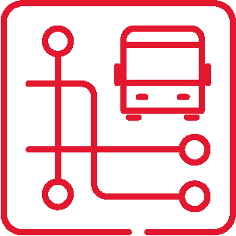






Transición modelo actual al Sistema Interoperable de Recaudo
Sistema de Recaudo Actual
Sistema de Recaudo Interoperable
Integración del medio de pago con modos
Solo SITP en sus componentes troncales, zonales y cables.
Integración con sistema Metro, sistemas de transporte regional, servicios de movilidad.
Interoperabilidad
No habilitada
Basada en estándar común. Mecanismos flexibles de integración
Propiedad tecnológica
Propietaria
Pública o con derechos garantizados
Escalabilidad e innovación
Limitada. Baja capacidad de integración con nuevos modos o actores
Alta, con participación de múltiples actores y proveedores

Slide 9
¿Qué es el Sistema Interoperable de Recaudo?
Qué es el SIR?
Infraestructura digital con reglas de integración, de negocio y de gobierno. Se articula con la visión estratégica de la ciudad que permiten:
Integración de medios de pago homologados y de recaudo, a través de múltiples actores dentro del ecosistema.
Múltiples proveedores, ya que es basado en estándares abiertos.
Interoperabilidad del medio de pago y tarifaria entre diferentes medios de transporte público distrital y regional y servicios conexos de movilidad.
Qué no es el SIR?
No es la actualización de la actual tarjeta tullave.
No es la operación logística del recaudo en efectivo.
No genera automáticamente la integración tarifaria de los modos que se integren en el SIR.
No es el suministro de dispositivos de validación y de acceso.
No es el suministro de la red de recarga.
No es la emisión de medios de pago.
No es la definición de política tarifaria o de distribución de ingresos.
No es un software o proveedor específico.
No es un sistema centralizado exclusivo.
No es una inversión aislada en tecnología.
Notes:
Se sugiere aquí o como cierre de esta 1era parte.

Slide 10



Visión del SIR
Integración de servicios adicionales de movilidad
Pagos abiertos
Arquitectura de los pagos
Pagos cerrados
SIR
Elementos clave de la visión
Múltiples medios de pago
Arquitectura del sistema
Basado en cuenta
01
Interoperabilidad real
Neutralidad tecnológica
Gobernanza pública
Facilidad de integración
Adaptabilidad
Diseño y tecnología
Basado en estándar
02
Alcance del sistema
Múltiples entidades
03
Integración de los diferentes modos de transporte
04
05
Consolidar una plataforma abierta, segura y flexible que integre los medios de pago y sistemas de recaudo del transporte público de Bogotá y la región, habilitando una movilidad inteligente, interoperable y centrada en el usuario.
Notes:
Interoperabilidad real entre distintos modos y operadores.
Neutralidad tecnológica: múltiples proveedores, sin dependencias.
Gobernanza pública: autonomía para la autoridad y entes gestores.
Facilidad de integración con servicios de transporte y movilidad existentes y futuros.
Adaptabilidad a nuevos medios de pago y tecnologías digitales.

Slide 11
Objetivos estratégicos del SIR
Integrar múltiples medios de pago
Pagos con tarjeta de ciudad abierta, tarjetas del sistema bancario, QR, dispositivos móviles(NFC), billeteras y tarjetas “tullave” (Transitorio), como mínimo.
Incrementar beneficios para el sistema
Evita duplicidades tecnológicas, aprovechamiento de datos, desarrollo de negocios colaterales, no tarifarios y captura de valor, mayor información para planificación del sistema
Facilitar información para planeación y estrategias integrales
Centraliza información de los ingresos y costos del sistema, que permitan el diseño e implementación de estrategias integrales en el transporte público.
Proveer facilidades para los usuarios
Habilita servicios adicionales como planificación de viajes, aprovechamiento de datos, facilidades de acceso, mayor información del servicio.
Consolidar la red de transporte con servicios conexos y transporte regional
Desarrollar soluciones integradas con propósito público
Uso de los datos del sistema para generar valor social y eficiencia en movilidad. Fidelización y beneficios.

Slide 12


Estructura Institucional del SIR
Secretaría Distrital de Movilidad
Comité Técnico de interoperabilidad
Cámara de compensación
Unidad de Seguridad
Fiducia Sistema
Unidad de Certificacion y Homologacion
Sistema Central del SIR
Sistema
Central
Sistema Gestión y Monitoreo de dispositivos e Información al Usuario
Sistema
Central
Servicios Conexos
Otros servicios de transporte
Sistema
Central
Subcuenta Fiducia Sistema
Cuentas de recaudo
Fiducia
Subcuenta Fiducia Sistema
Troncales
Zonales
Cable
Bicicletas compartidas
Parqueo en vía
Otros
Líneas de Metro
L1MB
Líneas futuras
* La integración con la región se definirá en etapa siguiente

Slide 13












Niveles, componentes y actores del SIR
Nivel 4
Red de comunicaciones
Actores
Sistema Central de Compensación SIR
Autoridad Competente (SDM)
Operador del SIR
Administrador fiduciario
Agentes del SIR
Sistema
Central
Cámara Compensación
Estándar
Interoperabilidad
- Distribución de ingresos
- Remuneración agentes del SIR
Operador del SIR:
Unidad de Seguridad
Unidad de Certificacion y Homologacion
Niveles
2 y 3
Sistemas Transporte
Sistema Central SIRCI (Sistema troncal, zonal, cable)
Sistema Central Sistema Metro
Sistema Central
Entes gestores
Operadores de Recaudo
Sistema de Gestión y Control de Flota
Sistema de Información al Usuario
Servicios Conexos de Movilidad y de Transporte regional
Nivel 1
DISPOSITIVOS DE VALIDACIÓN, PERSONALIZACIÓN Y CONSULTA
(Estaciones y buses)
RED DE RECARGA
Operadores de recaudo
Operadores de red de recarga externa
Gestión del ciclo de vida de los medios de pago
Nivel 0
Medios de pago
Emisor de medios de pago (tarjeta tullave, tarjetas sin contacto, QR)
Sistema bancario (tarjetas EMV y billeteras electrónicas)
NFC
Tarjeta Tullave
Nueva tarjeta
Billeteras electrónicas
Dispositivos inteligentes (NFC)
Tarjetas bancarias (EMV)
Código QR

Slide 14







Componentes del SIR a contratar
Diseño, desarrollo e Implementación
Operación
Estándar de Interoperabilidad
Componentes Software
Sistema Central (nivel 4)
Cámara de compensación
Firmware tarjeta Tullave
Soporte a usuarios
Análisis de datos
Infraestructura de Soporte
Seguridad Perimetral
Comunicaciones del nivel 4
Seguridad de medios de pago (de iniciativa de la ciudad)
Gestión y Operación
Homologación y certificación
Seguridad
Sistema Central del SIR
Cámara de compensación
Soporte a usuarios
Contratación del administrador fiduciario
Unidad de Certificación y Homologación
Componente Servicios
Proveedor de servicios de pago (PSP)
Contratación administrador fiduciario
Unidad de Seguridad
Principios Rectores
Propiedad de la información
SDM es la propietaria de toda la información
Licenciamiento
A nombre de la SDM
Costos de mantenimiento de licencias incluidos
Transferencia de Conocimiento
En todas las etapas y
componentes del alcance.

Slide 15
Cronograma del proceso y Propuesta de enfoque del servicio
Notes:
Ver qué se presenta en esta sesión.

Slide 16
Cronograma preliminar del proceso
Estructuración, proceso de selección y adjudicación:
2025
2026
Ago-25
Estudio de Mercado
Oct-25
Publicación proceso
Feb-26
Adjudicación contrato
Mar-26
Inicio de contrato
Ejecución del Proyecto
Planeación
Diseño, desarrollo e implementación
Operación
Cierre
(1 mes)
(17 Meses)
(42 meses)
(12 meses)

Slide 17
Propuesta de enfoque del servicio
Se busca resultados verificables, transferencia de capacidades, escalabilidad e integración futura, y autonomía de la autoridad de transporte y entes gestores sobre la operación y la tecnología.
01
02
03
Enfoque contractual basado en resultados, orientado al cumplimiento de funcionalidades y niveles de servicio (ANS).
No se contrata desarrollo a la medida desde cero, sino una solución con alto grado de madurez y flexibilidad para adaptación (Solución basada en componentes COTS/MOTS)
Modelo de operación híbrido y flexible
Centralizado y descentralizado, y con soporte para modelos de recaudo ABT y CBT.
Reducción de tiempos y costos de implementación.
Mayor estabilidad tecnológica
COTS: Commercial Off-The-Shelf
MOTS: Modified Off-The-Shelf
ABT: Account-Based Ticketing
CBT: Card-Based Ticketing
Notes:
1. Enfoque contractual basado en resultados, orientado al cumplimiento de funcionalidades y niveles de servicio (ANS).
Se paga contra productos entregados y verificados.
Se exige el cumplimiento de indicadores de desempeño definidos (ANS).
Se prioriza la autonomía operativa de la ciudad al cierre del contrato.

Slide 18
Condiciones sobre propiedad y licenciamiento
Licencia perpetua, irrevocable de los componentes COTS/MOTS.
Derecho de uso y modificación por parte de la ciudad.
Entregar códigos fuente, documentación, manuales y ambientes de desarrollo.
Transferir claves de acceso, configuraciones, respaldos y licencias.
No generar dependencias tecnológicas del operador de la solución.
Propiedad sobre el conocimiento generado.
Al final del contrato, la Secretaría Distrital de Movilidad debe tener total capacidad de operación autónoma o transferencia a un nuevo operador.
04
IMPORTANTE
Este ejercicio tiene un carácter meramente informativo y consultivo, y no constituye un proceso vinculante ni implica obligación alguna de contratación por parte de las entidades participantes. No obstante, forma parte del estudio de sector requerido para la estructuración de un eventual proceso contractual, conforme a lo establecido en la normativa vigente en materia de contratación pública.

Slide 19
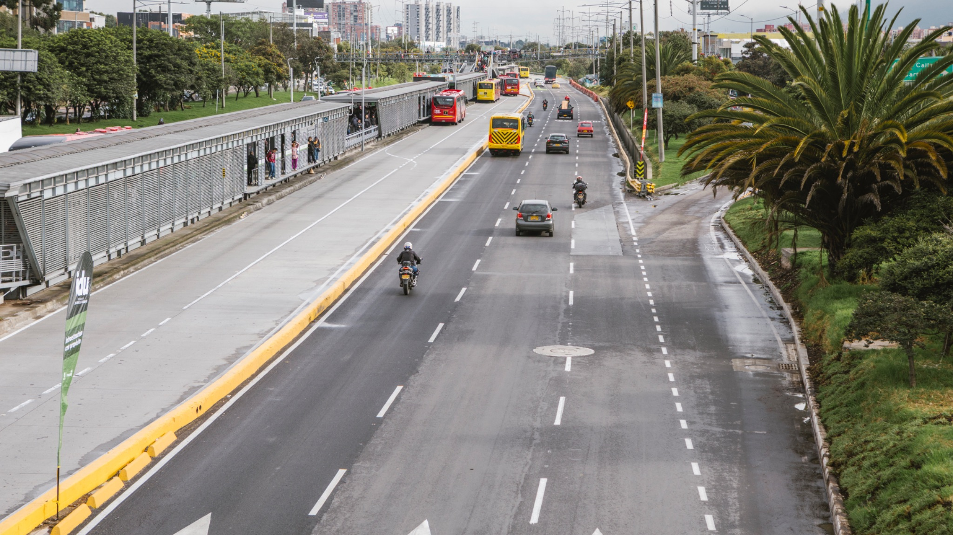









GRACIAS
Secretaria Movilidad
secretariamovilidadbogota
@sectormovilidad
sectormovilidad
@movilidadbogota
@sectormovilidad
www.movilidadbogota.gov.co

